Slide 1
TRUNG TÂM CÔNG NGHỆ PHẦN MỀM
ĐẠI HỌC CẦN THƠ
KHAI GIẢNG
THIẾT KẾ WEB CHUYÊN NGHIỆP
CP17SCF49
Notes:
1
1

Slide 2


Slide 3
GIỚI THIỆU
Thành lập vào tháng 03/2001.
Đào tạo hơn 8,000 lượt học viên.
Thành tựu nổi bật:
Đối tác của Microsoft.
Danh hiệu “Đơn vị đào tạo xuất sắc nhất” & “Đơn vị đạt chất lượng đào tạo xuất sắc nhất” do tập đoàn Aptech - Ấn Độ trao tặng trong nhiều năm liền.
Top 40 doanh nghiệp CNTT hàng đầu Việt Nam 2015.
Bằng khen thành tích xuất sắc trong hoạt động, đóng góp cho sự phát triển của VINASA Giai đoạn 2010-2015.
Giải thưởng Sao Khuê hạng 4 sao 2014, 2015, 2016, 2017.

Slide 4


HOẠT ĐỘNG ĐÀO TẠO
Lập trình viên
Mỹ thuật Đa phương tiện
Chương trình liên kết đào tạo Cao đẳng CNTT (nhận 02 bằng)

Slide 5

HOẠT ĐỘNG ĐÀO TẠO
Đào tạo theo yêu cầu
Chuyên viên mạng (Thiết kế và cài đặt mạng, QTM doanh nghiệp)
Thiết kế Web (PHP & My SQL, Laravel và AngularJS, Java căn bản, Java EE, C# căn bản, ASP. Net MVC,)
An toàn thông tin (An toàn an ninh thông tin, Bảo mật ứng dụng web)
Phát triển ứng dụng di động (Android, iOS)
Đa phương tiện (Nhiếp ảnh số và xử lý ảnh hậu kỳ, Thiết kế đồ họa cho quảng cáo)

Slide 6
THIẾT KẾ WEB CHUYÊN NGHIỆP
Notes:
6
6

Slide 7
MỤC TIÊU KHÓA HỌC
Sử dụng HTML5 để tạo một trang web tĩnh
Sử dụng CSS3 để định dạng trang web
Tích hợp JavaScript và JQuery để xây dựng web tương tác
Thiết kế web tương thích đa thiết bị (Responsive Web Design)
Sử dụng PhotoShop cho thiết kế giao diện web
Cài đặt và cấu hình một hệ thống gồm PHP, MySQL và Apache
Sử dụng PHP 5.6 cho phát triển ứng dụng web
Tích hợp PHP và MySQL cho các ứng dụng web
tương thích đa nền tảng (Responsive web)
Xây dựng hoàn chỉnh đáp ứng nhu cầu thực tế của cá nhân, cơ quan và doanh nghiệp
Cài đặt và bảo mật

Slide 8
quy chế đào tạo
Quy định về thi:
Lần 1: Tổ chức cho SV tham gia >=75% tổng số buổi.
Lần 2: Tổ chức cho SV bị cấm thi Lần 1 + chưa đạt Lần 1 + cải thiện.
Lần 3: Tổ chức cho SV chưa đạt 2 lần trước đó.
Sinh viên phải đăng ký thi Cải thiện hoặc Lần 3 trước 15 ngày đối với kỳ thi LT và 7 ngày đối với kỳ thi TH
Lưu ý: Sinh viên xem giờ thi và phòng thi trước ngày thi 2 ngày (theo TKB và lịch thi tháng).

Slide 9
quy chế đào tạo
Chứng nhận: Sinh viên sẽ được chứng nhận hoàn thành khóa học do CUSC cấp với điều kiện:
Đạt tất cả các kỳ thi và đồ án (điểm đạt >=40%)
Sau khi kết quả kỳ thi cuối cùng được công bố khoảng 1,5 tháng sẽ có chứng nhận (Phòng Đào tạo sẽ có gởi email thông báo).

Slide 10
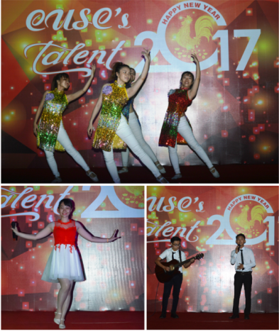
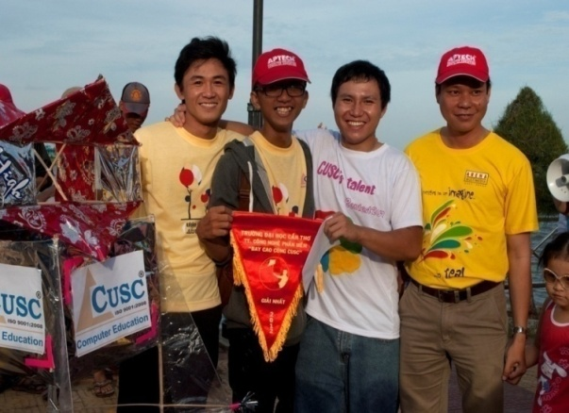
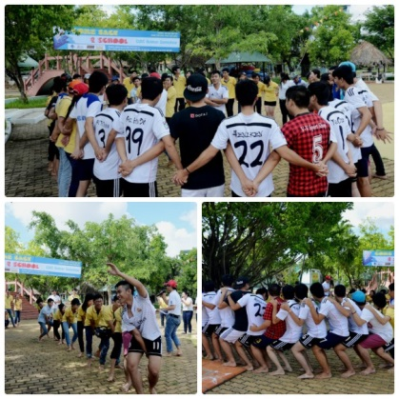
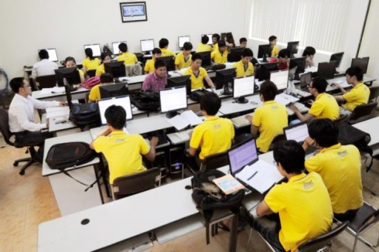

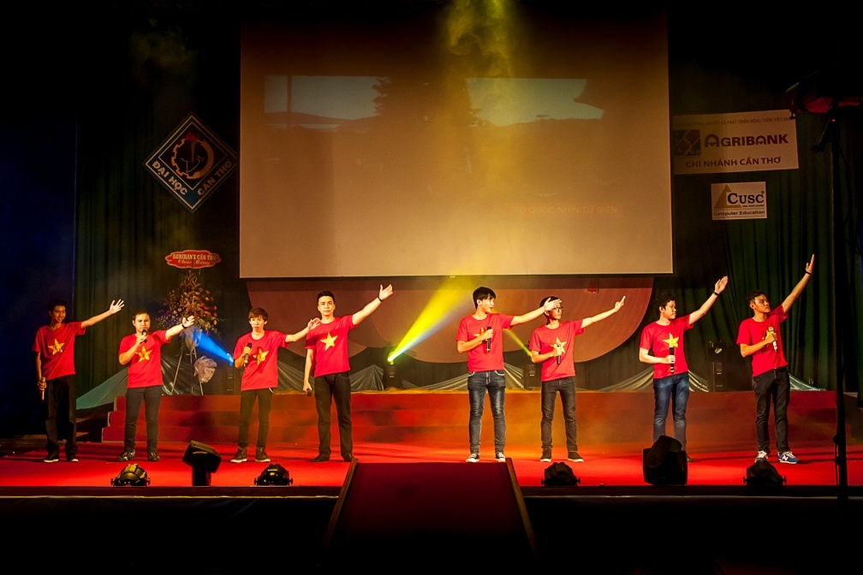
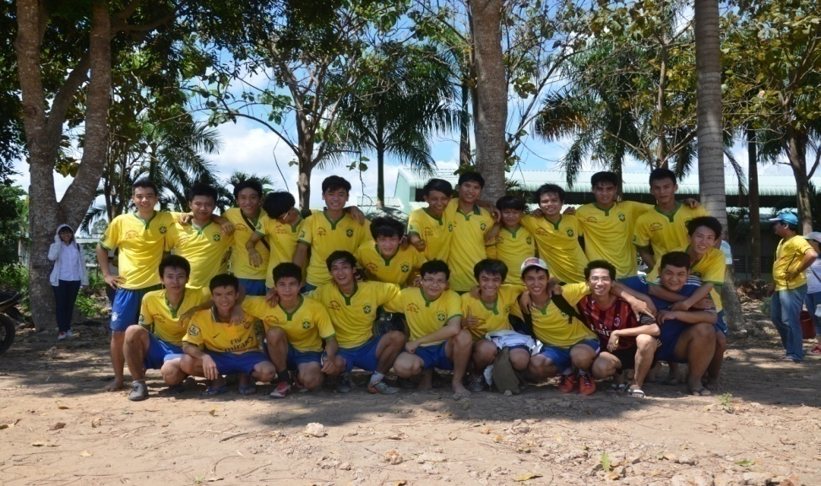
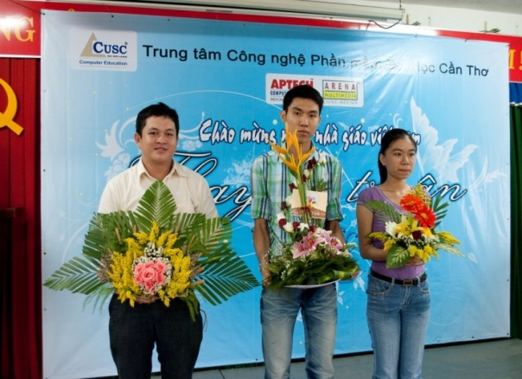
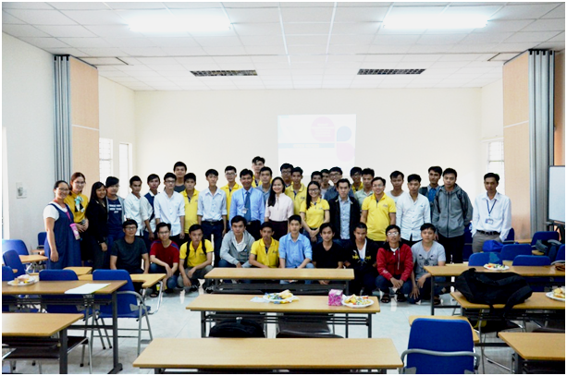
hoạt động ngoại khóa
Chuyên đề (học thuật, kỹ năng mềm, ...)
Ngoại khóa (văn nghệ, thể thao, dã ngoại, …)
Feedback (theo môn hoặc ý kiến trực tiếp cho QHSV)

Slide 11
CHÚC CÁC BẠN THÀNH CÔNG
Notes:
11
11

